Slide 1
ДИПЛОМЕН ПРОЕКТ: Платформа за доброволна взаимопомощ за домашни любимци PetExchange “Нов дом за щастливи опашки”
Изготвена от: Виктор Зашев, 12Ж
Ръководител консултант: Янислав Картелов

Slide 2
Съдържание
1
2
3
4
Цел
Технологии
Увод
6
5
Постигнати резултати
Защита на данни
Достъп чрез роли
Архитектурен дизайн
7
8
Бъдещо развитие

Slide 3
1
Увод
Осъзнаване на проблема.

Slide 4
Над 10000
200
200 000 000
Проблемът в цифри
бездомни котки има в град Пловдив.
домашни зайчета са били изоставени през 2023 в България.
бездомни кучета скитат по света.

Slide 5
Настоящият дипломен проект предлага:
Намаляване броя на изоставените домашни любимци.
Доброволна размяна на животни между собственик, който не може да се грижи за тях, и такъв, който иска да осинови.

Slide 6
2
Цел
Формулиране на решението на проблема.

Slide 7

Цел на дипломната работа
Проучване на съществуващи приложения.
Създаване на многослойно ASP.NET уеб приложение.
Изграждане на интуитивен и адаптивен дизайн.
Използване на база данни за съхранение на информация.
Проектиране на достъп чрез роли.
Прилагане на мерки за защита на данните.
Логото на
“PetExchange”

Slide 8
Проучване
1
2
3
Осинови Ме България
Pet Buddy
My-PetPal
Обяви с базова информация за бездомни животни.
Грижа за домашни любимци чрез месечни кутии от продукти.
Откриване на изгубени домашни любимци.
Платформата вече не работи
Липсват опции за филтриране
Липсва функционалност за доброволна размяна на любимци

Slide 9
Процесът по осиновяване
01
Създаване на профил
Избира се град в България
Избиране на домашен любимец и изпращане на искане
02
Всеки посетител може да види всички неосиновени любимци според различни филтри
03
Приемане / Отказ на изпратеното искане
Решава го стопанина на любимеца
Осиновяване на животното
04
Чрез информацията за контакт и съобщенията, изпратени на платформата, двете страни организират среща за приемане на домашния любимец.

Slide 10
3
Технологиите
използвани в проекта.

Slide 11
Главно използваните технологии:
.NET 8
ASP.NET CORE & Identity
MSSQL Server & Management Studio
Entity Framework
Bootstrap
NUnit
Razor
HTML, CSS, JavaScript

Slide 12
4
Архитектурен дизайн
Разглеждане на слоевете на приложението.

Slide 13
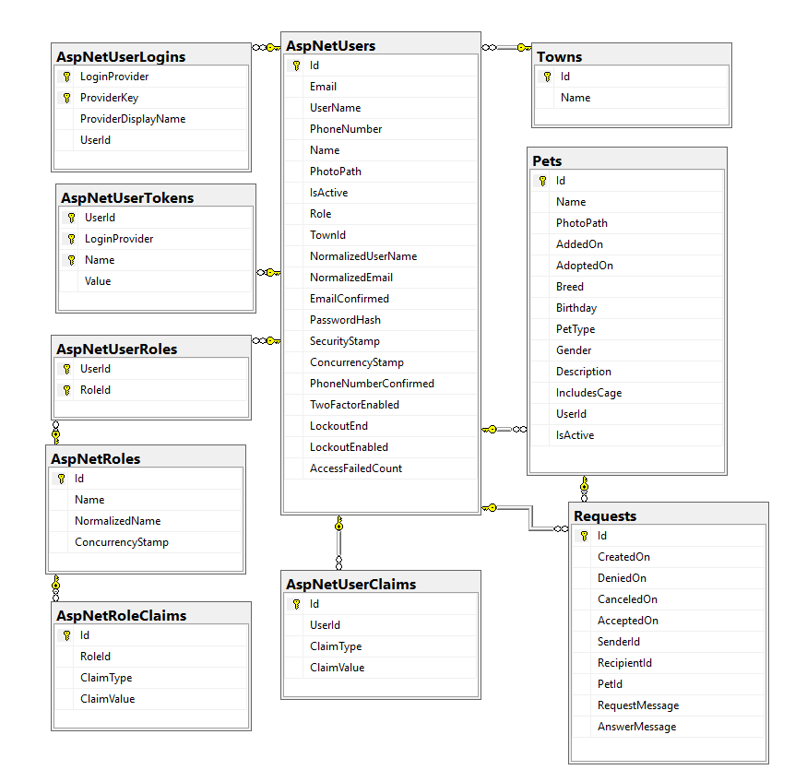
База данни
Платформата използва релационна база данни с четири главни таблици:
Users (“AspNetUsers”);
Pets;
UserRequests;
Towns.
Използван е подходът Code-First и Entity Framework Core.

Slide 14
Слоевете на приложението
01
Слой за данни
Модели, изброими типове данни, помощни и DbContext класове
Бизнес слой
02
Връзка между слой 1 и 3
03
ASP.Net MVC приложение
Графическият потребителски интерфейс
Тестов слой
04
Тестване на коректността на приложението.
100 компонентни теста, 90% обхват на тестването

Slide 15
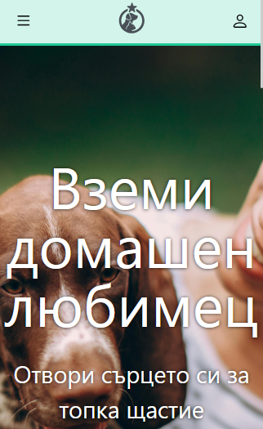
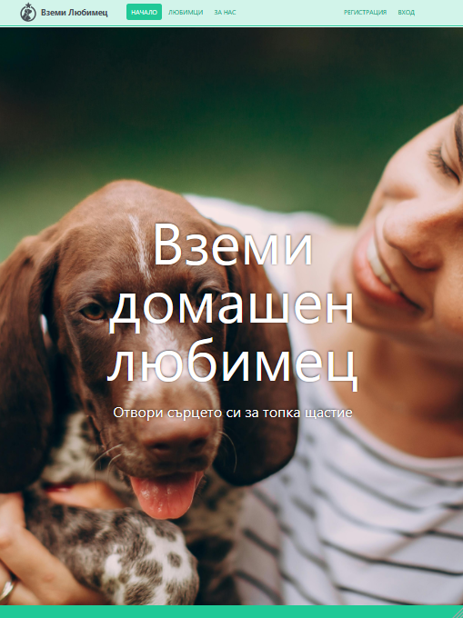
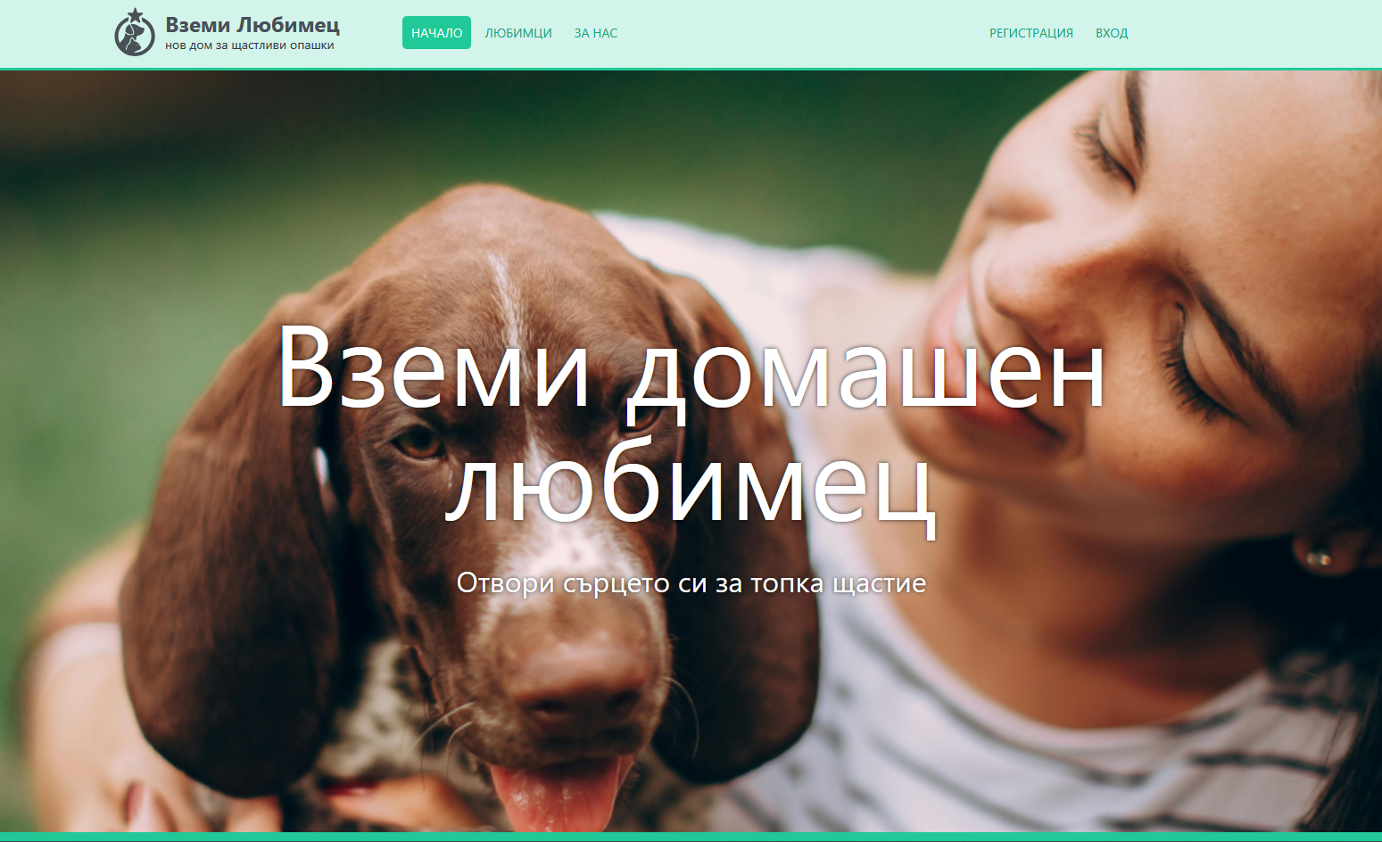
Адаптивен дизайн

Slide 16
5
Достъп чрез роли
Осигуряване сигурността на платформата чрез 2 роли за достъп.

Slide 17
Роли за достъп
Потребител:
Администратор:
Вписване в профил
Пълни права над всички любимци
Преглед на всички домашни любимци
Пълни права над
всички потребители
Регистрация на профил
Приемане/ Отказ на чужди искания
Изпращане на искане към чужд любимец
Пълни права над всички градове
Добавяне/
Премахване на администраторски роли
Редакция на собствен профил
Регистрация и редакция на всички свои любимци
Преглед на всички искания

Slide 18
6
Защита на данните
Сигурността е приоритет.

Slide 19
Мерки за сигурност на данните
01
Валидация на данните
Във всички форми на приложението
Заключване на контролерите
02
[Authorize(Roles ="Admin")]
03
Ролева система за достъп
Потребител и администратор
Хеширане на пароли
04
С помощта на ASP.NET Core Identity

Slide 20
7
Постигнати резултати

Slide 21
Постигнатите резултати
Проучване на сходни платформи беше извършено.
Създаде се онлайн платформа за доброволна размяна на домашни любимци в България.
Системата е интуитивна и с адаптивен дизайн.
Релационна база данни е използвана.
Платформата е многослойна и обширно тествана.
Сигурността на данните е постигната.

Slide 22
8
Бъдещо развитие
Подобренията, които предстоят да се направят.

Slide 23
Бъдещо развитие
Интеграция на чат функционалност – Директната комуникация между потребителите текущо е примитивна.
1
2
По-точно географско филтриране – Добавяне на GPS координати на обявите за домашни любимци.
3
Разработване на мобилно приложение
4
Интеграция с ветеринарни услуги – За проверка на здравословното състояние на животните преди осиновяване.

Slide 24
Въпросите получени от рецензията
“Какви основни норми за защита на информацията са изпълнени?” – валидация на данни, заключване на контролери, регулиран достъп чрез роли, хеширане на пароли
1
2
„Съществуват ли в проекта различни роли потребители?“ – потребител и администратор
3
„Какви идеи са възможни за бъдещото развитие на проекта?“ - разработване на чат функционалност, географско филтриране, мобилно приложение; интеграция с ветеринарни услуги

Slide 25
Благодаря за вниманието!

